Slide 1
Pooling Methods in Deep Neural Networks
ZiHao Lian

Slide 2
1
Background
2
Popular Pooling Methods
3
Novel Pooling Methods

Slide 3
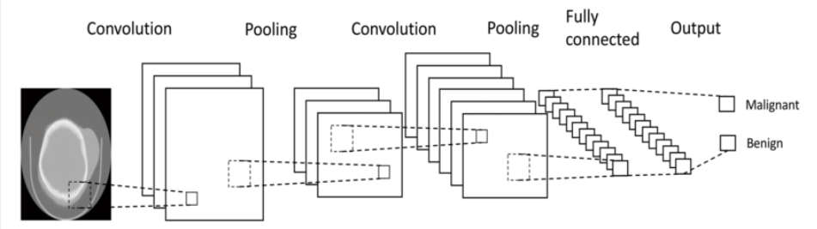
Background
The pooling layer is usually inserted after a convolution layer
Two main functions
reduce number of parameters or weights -> extract only useful information
control the overfitting of the network -> discard irrelevant details

Slide 4
1
Background
2
Popular Pooling Methods
3
Novel Pooling Methods

Slide 5
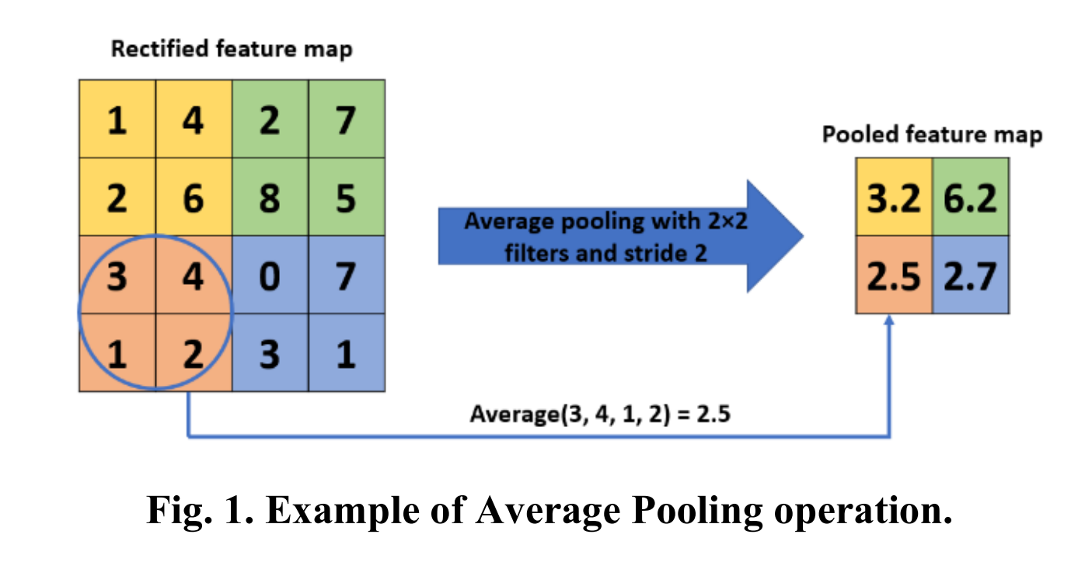
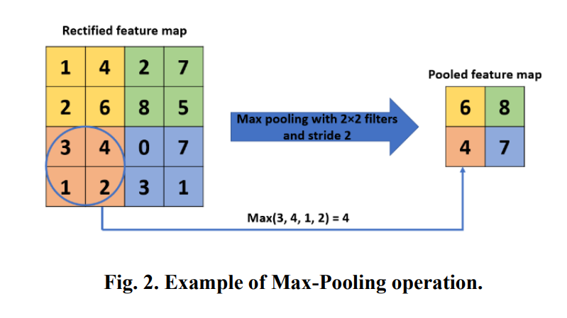
Popular Pooling Methods
Average Pooling
简单，利用了局部区域内的每个feature
由于平均化，平均池化有时不能提取好的特征
Max Pooling
只保留了最大值信息，提取重要信息
由于最大化，没有利用到其他的特征

Slide 6
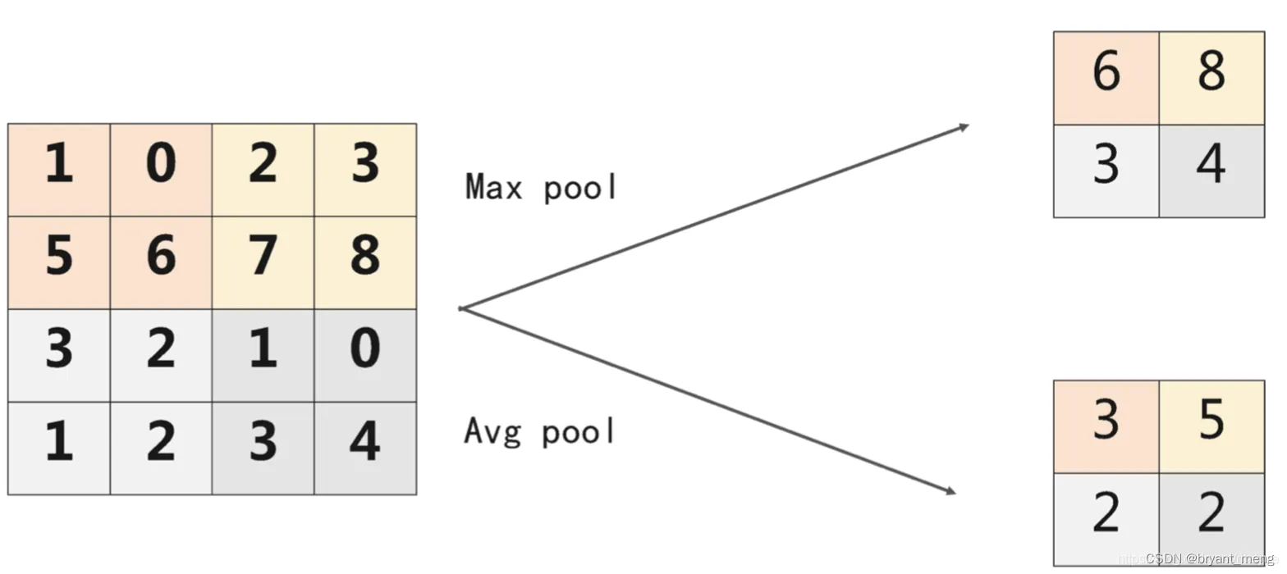
Popular Pooling Methods
Some methods to mix two major pooling methods
Mixed Pooling
Lp Pooling
Stochastic Pooling

Slide 7
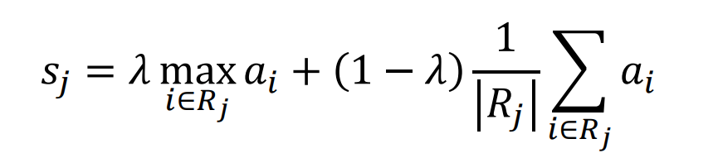
Popular Pooling Methods
Mixed Pooling
通过λ选择使用max还是average
λ只可以取0或1
λ= 1时退化为max pooling
λ= 0时退化为average pooling
a是input features s是output features
max part
average part

Slide 8
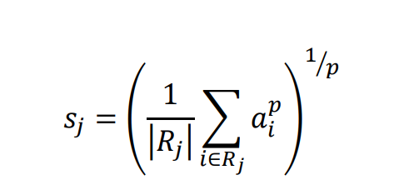
Popular Pooling Methods
Power Average Pooling
通过参数p混合max和average
P的取值从1到∞
p=1时是average pooling
P=∞时是max pooling
a是input features s是output features

Slide 9
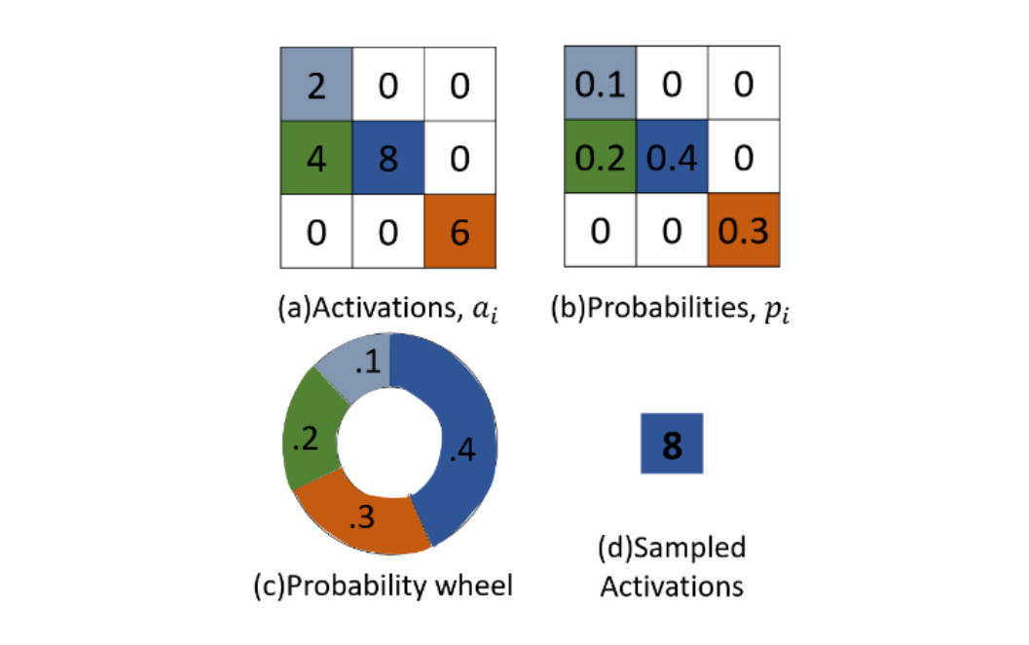
Popular Pooling Methods
Stochastic Pooling
基于feature的数值，给每个feature分配一个probability
基于probability随机选取一个feature
e.g. 如右图的的(0,0)坐标的feature为2，加权计算得到其probability为0.1，对每个feature都进行同样计算，最后根据这个probability选取

Slide 10
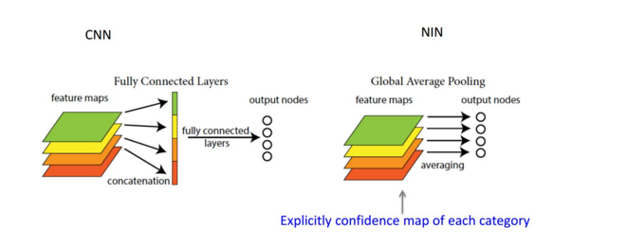
Popular Pooling Methods
Global Pooling
简单的将features region范围拓展到全局
Pooling方法可以任意选取，例如max，average…
原始的CNN：
->convolution层->pooling层->FNN->4 output
Global Pooling:
->convolution层->pooling层->4 output

Slide 11
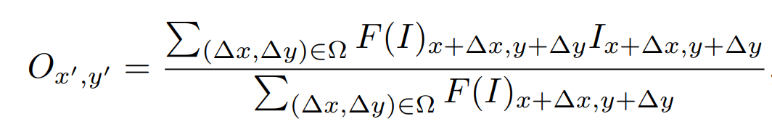

Popular Pooling Methods
池化方法表达式
池化方法可以表示为归一化的加权平均求和
区域内的每个feature表示为I
I对应的权重由右式决定
不同的池化方法体现在F(I)的设置

Slide 12
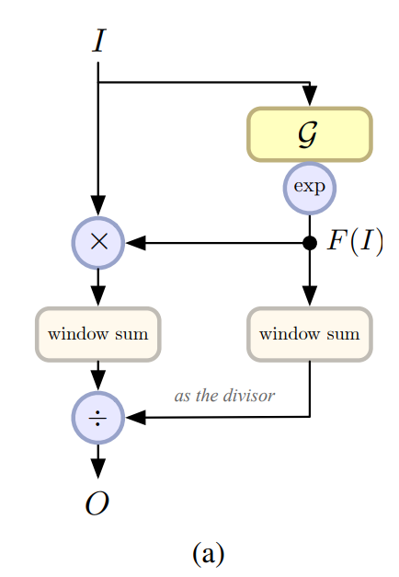

Popular Pooling Methods
Local Importance-based Pooling
通过自适应调节F(I)，基于局部特征选择适应的池化方式
使用一个小的可学习网络调节F(I)
G是一个小的可学习网络 exp确保权重的非负性
e.g. 如右图，
I通过G,exp后自适应得到一个权重
对区域内的I都加权求和之后做归一化

Slide 13
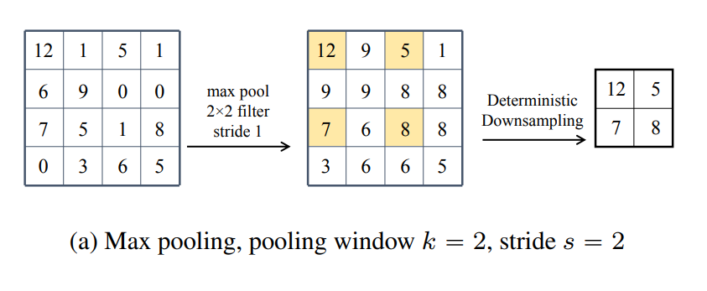
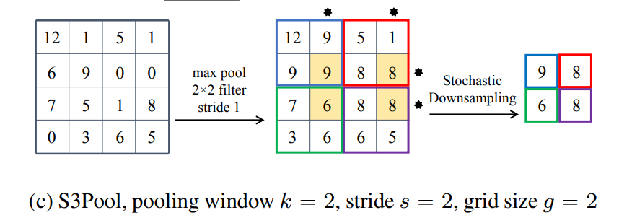
Popular Pooling Methods
Stochastic Spatial Sampling Pool
随机空间采样设计思路
Max Pooling可以分成两步
1 对输入做k*k，stride为1的max pool得到y
2 对y在固定的点位sampling得到输出x
e.g. 如右图a
输入为4*4的特征图，经过2*2的max pool filter得到4*4的中间图
在4*4的中间图取固定的左上角位置，得到输出

Slide 14
Popular Pooling Methods
Stochastic Spatial Sampling Pool
S3 pooling 对上述两步操作增加了随机采样
第一步跟max pool一致，第二步在中间图y上随机采样
在池化的过程引入了随机性，强化了模型的泛化能力
e.g. 如右图c
输入为4*4的特征图，经过2*2的max pool filter得到4*4的中间图
在4*4的中间图随机采样不同的位置

Slide 15
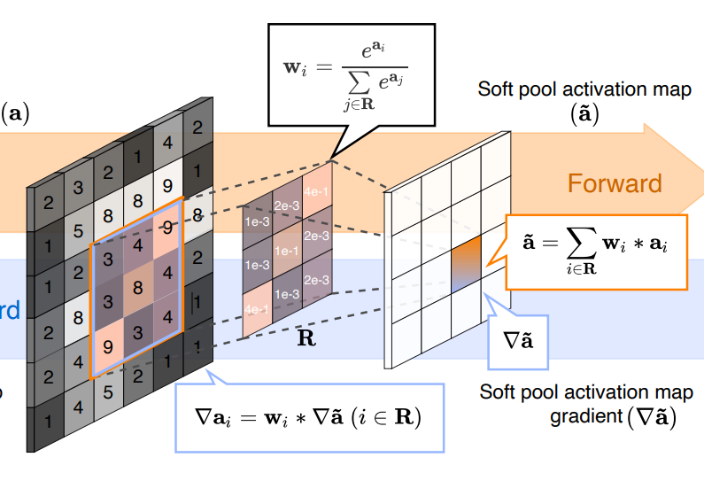
Popular Pooling Methods
Soft Pooling
将权重替换为softmax
相较于max pooling，反向传播的时候能够训练到更多参数
相较于average pooling，能够更好的提取利用所有特征

Slide 16
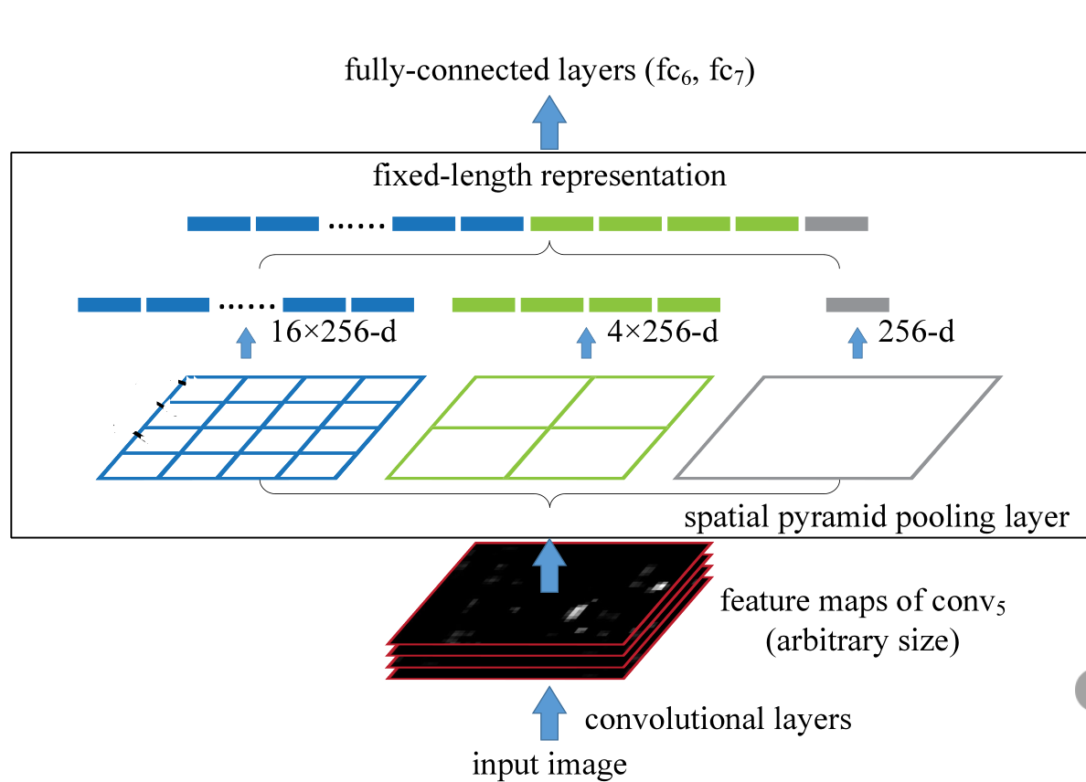
Popular Pooling Methods
Spatial Pyramid Pooling
针对不同尺寸的输入而设计的金字塔架构pooling
输入经过卷积层得到中间图
中间图的尺寸是不一致，分割成多片段经过池化层提取特征，最后将特征concatenate成固定长度的vector
特点：不同尺寸输入都可以处理成固定长度输出
e.g. 如右图
Input image按照三种方式分割
分成16份做pooling
分成4份做pooling
分成1份做pooling
将16+4+1的features合成一个向量

Slide 17
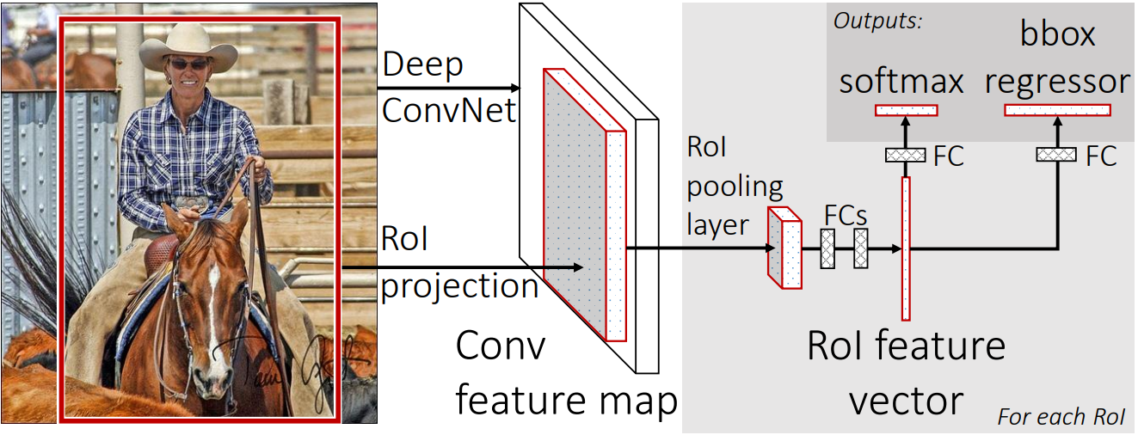
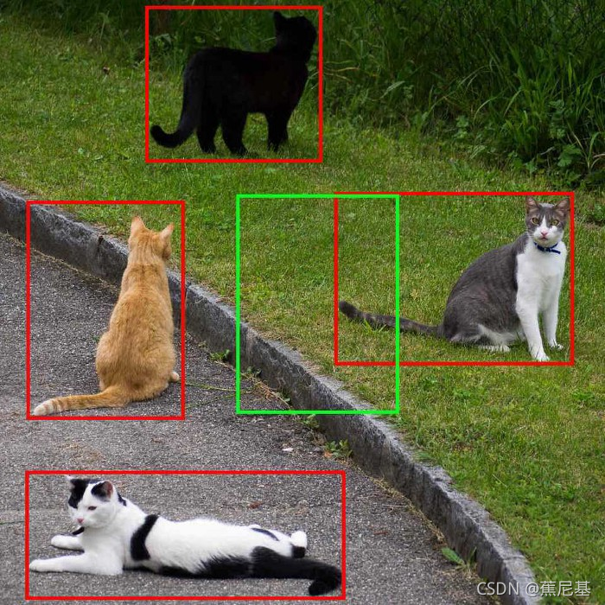
Popular Pooling Methods
Region Of Interest Pooling
Fast R-CNN设计的pooling方法
R-CNN需要针对不同的proposal region进行处理，这些region的尺寸往往不一致，通过RoI处理可以得到一致的输出
e.g. 如右图
出现了5个 region of interest，尺寸都不一致
但这些region都需要经过固定的网络结构进行处理
所以需要使用RoI pooling处理成固定的输出

Slide 18
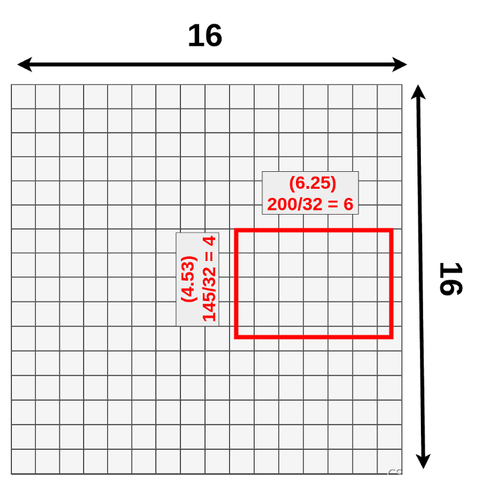
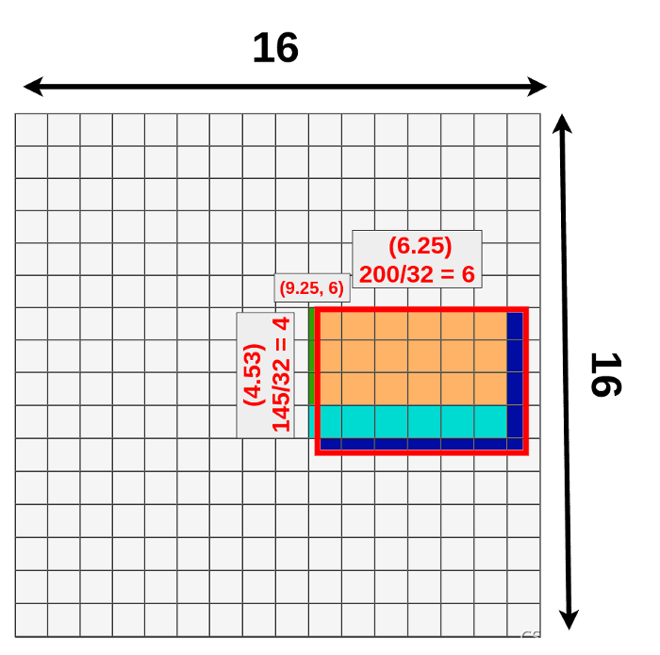
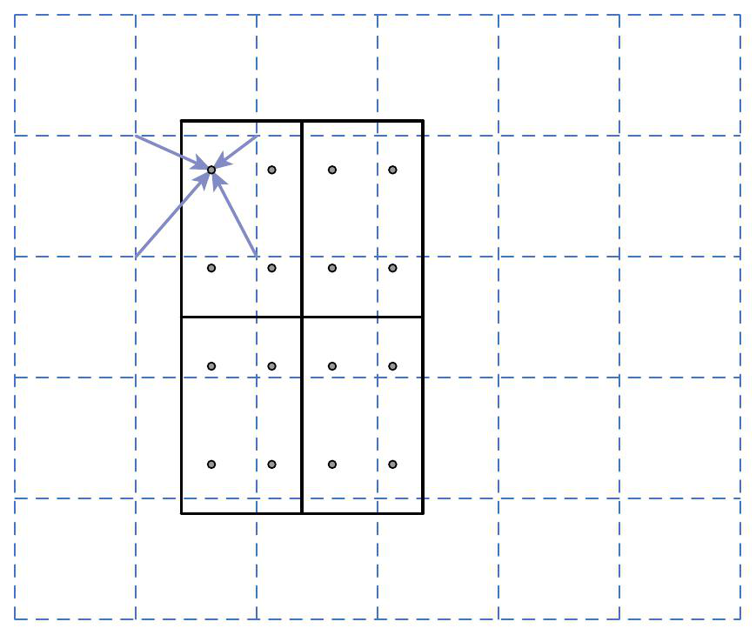
Popular Pooling Methods
信息丢失
e.g.
如下图，region of interest 没有量化到网格上
使用2*2的max pooling,每个box中使用双线性插值提取了4个特征点
Region Of Interest Align
RoI Pooling 和 RoI Align 的主要区别就是量化
在RoIpooling的基础上，在每个region里应用双线性插值提取4个特征点，再对4个特征点做max pool
Align可以减少信息的丢失

Slide 19
1
Background
2
Popular Pooling Methods
3
Novel Pooling Methods

